Slide 1
Co-enseignement mathématiques-technologie
Guy LE RUN
Professeur en BTS AMCR
Lycée Yves Thépot, Rennes

Slide 2
Co-enseignement mathématiques-technologie
Pris en charge par un.e enseignant.e de STI et un.e enseignant.e de mathématiques. Cette heure de co-enseignement est centrée sur des mises en situation et sur les objets d’étude du BTS.
1 h /semaine
Donne du sens aux savoirs mathématiques.
Réactive quelques connaissances essentielles, en sommeil depuis le collège.
Dynamisme + fort avec deux enseignant(e)s qui se complètent,
favorisant la pédagogie différentiée

Slide 3
Co-enseignement mathématiques-technologie
Amène une plus grande rigueur dans les méthodes de résolution ainsi que dans les écritures.
Une partie des besoins mathématiques spécifiques aux métiers de la CM était vu en mécanique ou projet précédemment, il s’agit aujourd’hui d’un basculement qui soulage la part purement technologique.
L’ensemble des besoins pour ces métiers est donc déjà identifié. Ceci permet d’envisager, en collaboration avec la professeur.e de math, un contenu et une progression dont voici une proposition:

Slide 4
Co-enseignement mathématiques-technologie
Contenus mathématiques associés aux compétences professionnelles

Slide 5
Co-enseignement mathématiques-technologie

Slide 6
Co-enseignement mathématiques-technologie

Slide 7
Co-enseignement mathématiques-technologie

Slide 8
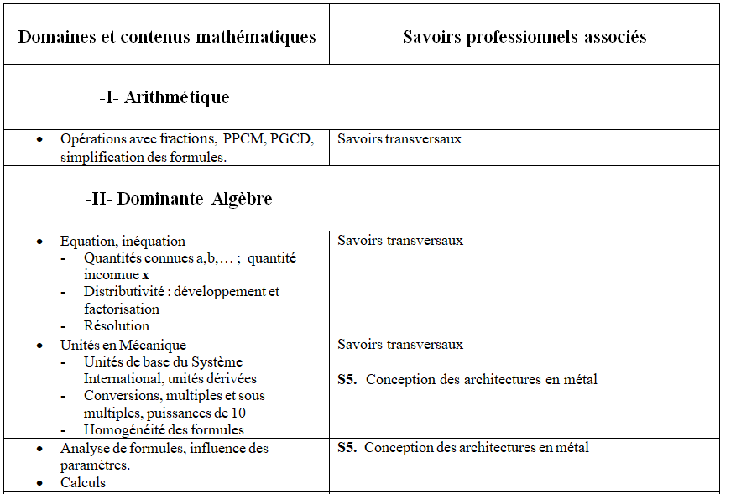
Co-enseignement mathématiques-technologie
Contenus mathématiques associés aux savoirs professionnels

Slide 9
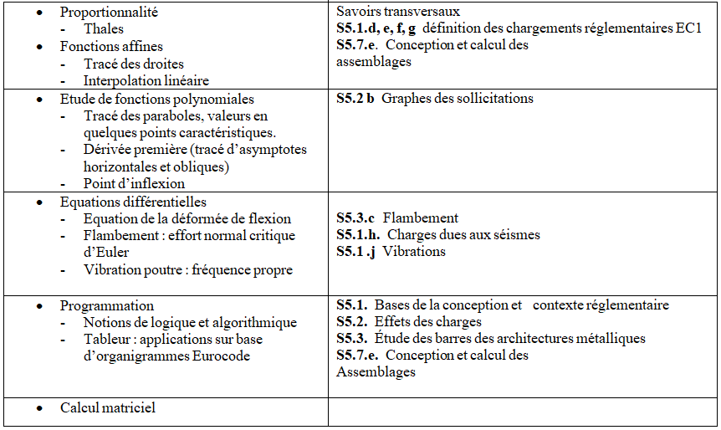
Co-enseignement mathématiques-technologie

Slide 10
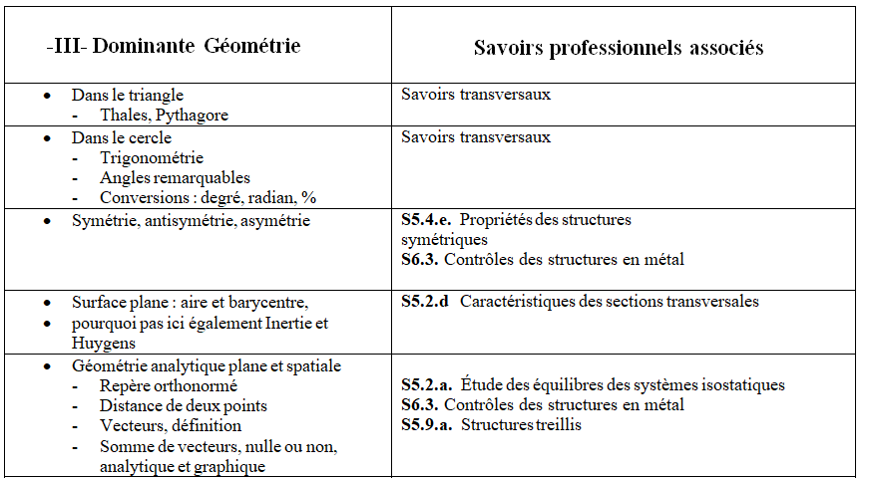
Co-enseignement mathématiques-technologie

Slide 11
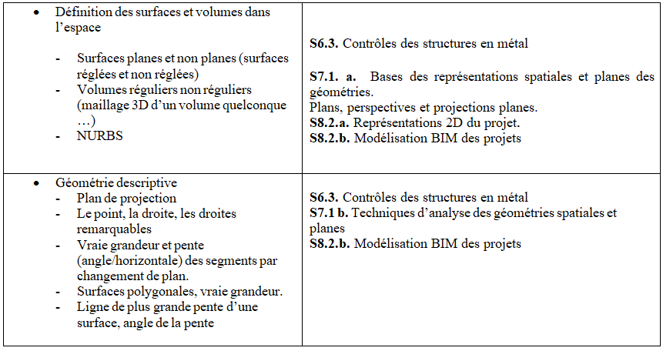
Co-enseignement mathématiques-technologie

Slide 12
Idéal de progression :
En corrélation avec celle de l’enseignement des savoirs technologiques.
En corrélation avec celle du cours de mathématique pour des sujets également traités dans le programme de math.

Slide 13
Co-enseignement mathématiques-technologie

Slide 14
Co-enseignement mathématiques-technologie
En complément sur l’exploitation des tableurs: l’utilisation d’Excel en base de
données, document et programme réalisés par José Pautrel.
SOMMAIRE
CRÉATION DE LA BASE DE DONNÉES
Préparation des données
Transformation en « tableau » excel
Remplissage du « tableau » excel
UTILISATION DE LA BASE DE DONNÉES A L’AIDE DU FORMULAIRE
Gestion de la base de données
Recherche dans la base de données
UTILISATION DE LA BASE DE DONNÉES AVEC LES FONCTIONS DE TRI ET DE FILTRAGE
Tri des données
Filtrage des données
EXTRACTION DE DONNÉES
Création de la zone de critères d’extraction
Création de la zone d’extraction
Extraction des données

